Slide 1
«Образовательное пространство в коррекционной работе логопеда»
МАДОУ «Кондратовский детский сад «Акварельки»
Составили:
Суворова Н.В.
Еловикова И.Г.
Полищук А.С.
Катаева Е.Н.

Slide 2
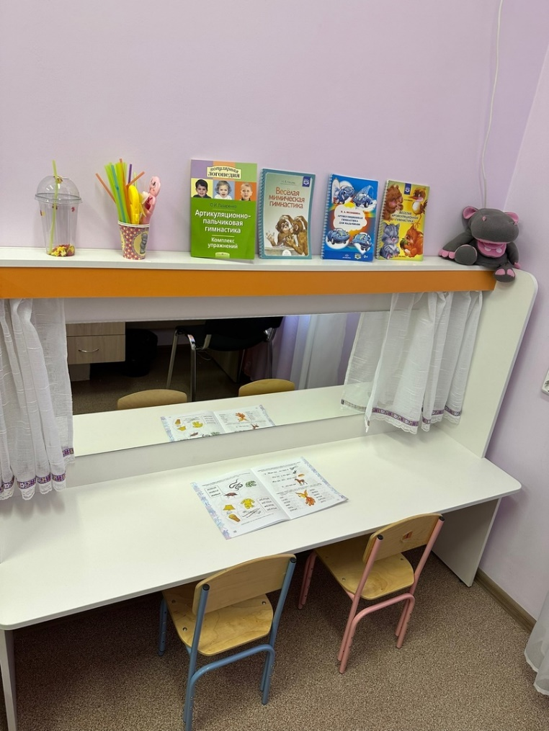
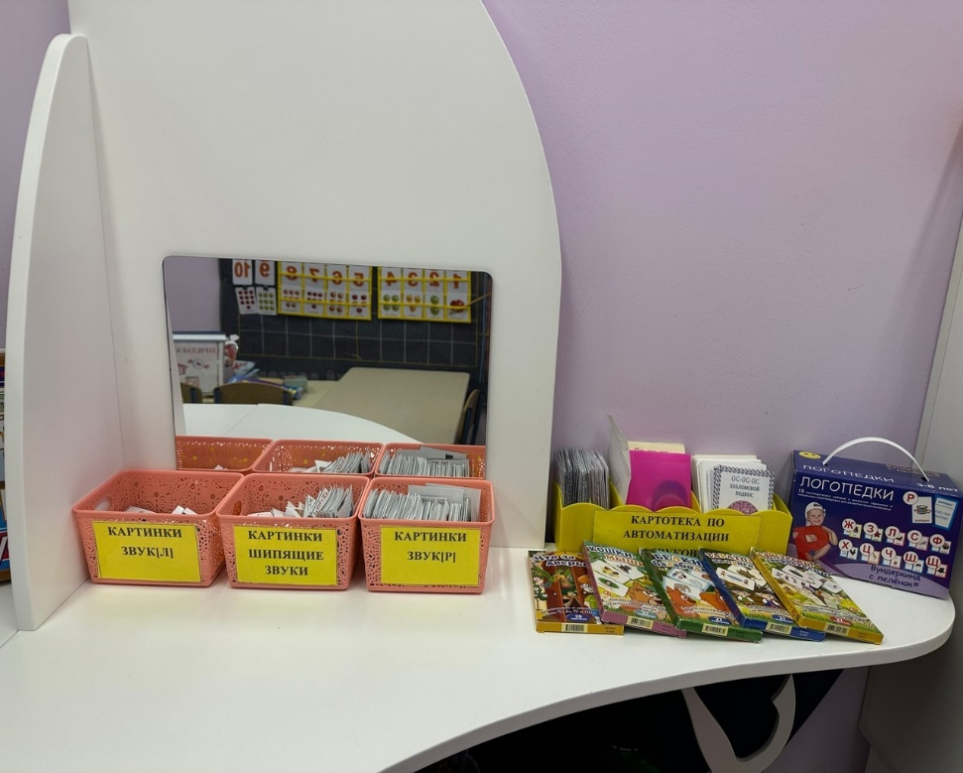
Зоны коррекции речевой деятельности:
Зона коррекции звукопроизношения оборудована настенным зеркалом, методическими пособиями, необходимыми при автоматизации поставленных звуков.

Slide 3
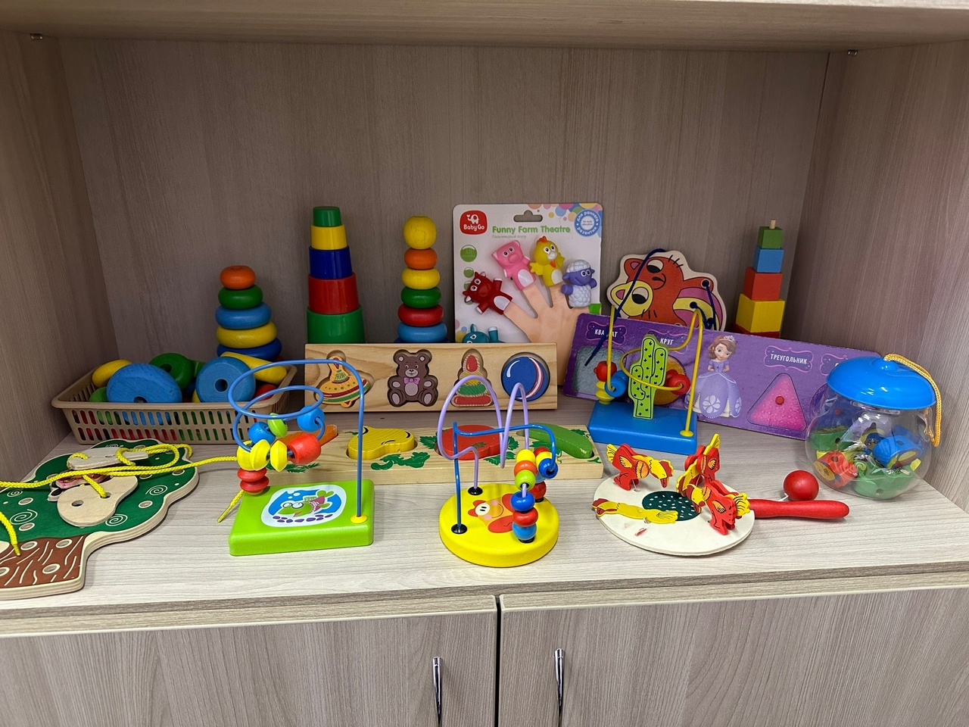
Зона развития речи детей раннего возраста.

Slide 4
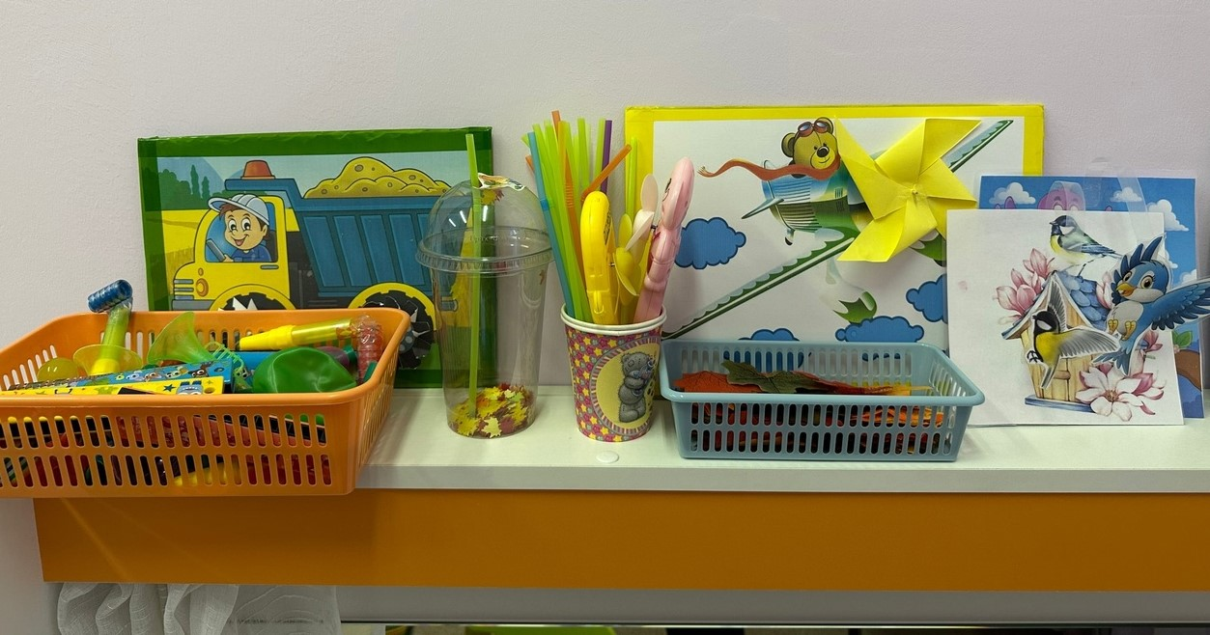
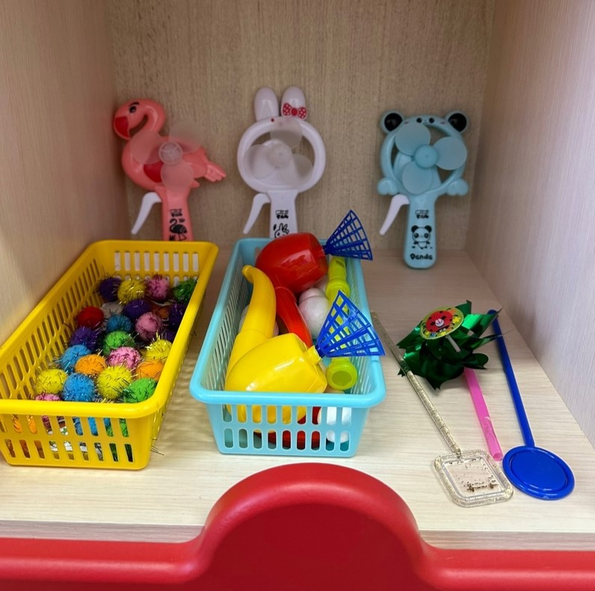
В зоне речевого дыхания расположены пособия для выработки целенаправленной воздушной струи.

Slide 5
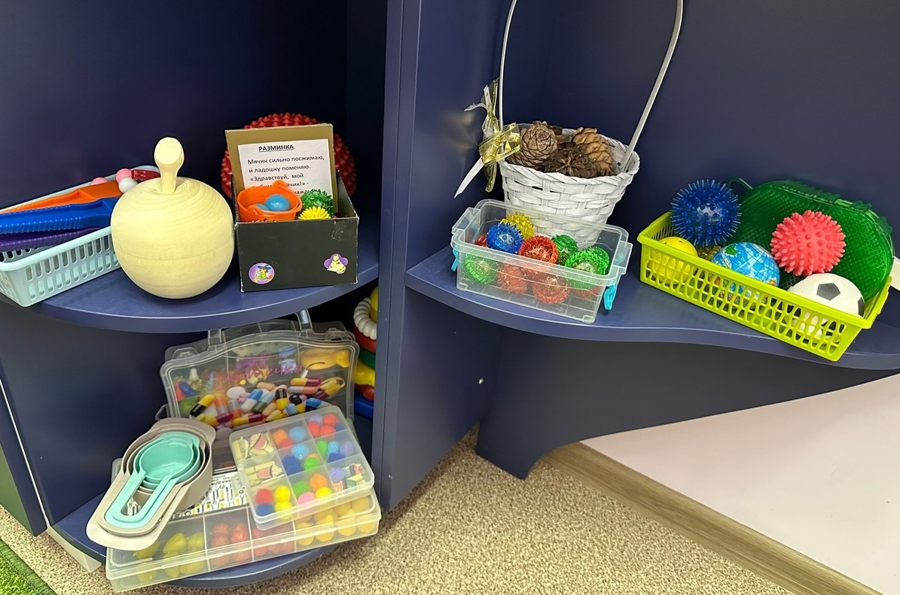
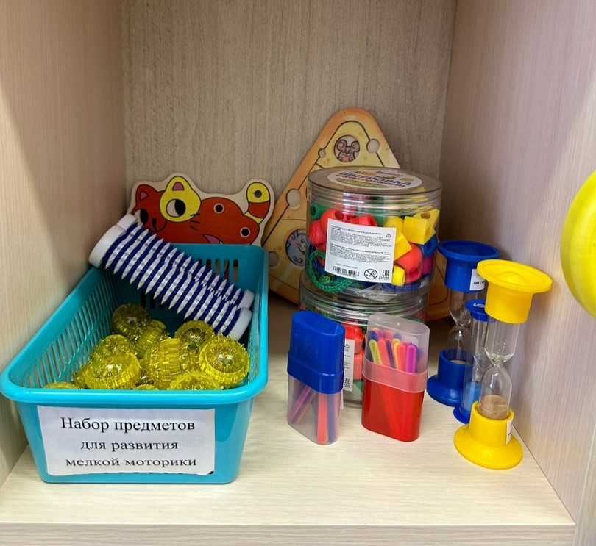
Центр развития мелкой моторики

Slide 6
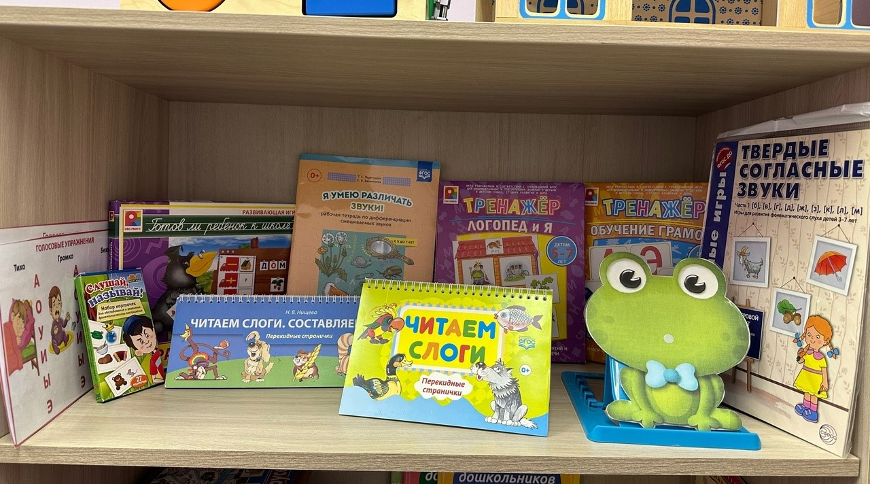
Зона развития фонематической стороны речи и подготовки к грамоте.

Slide 7
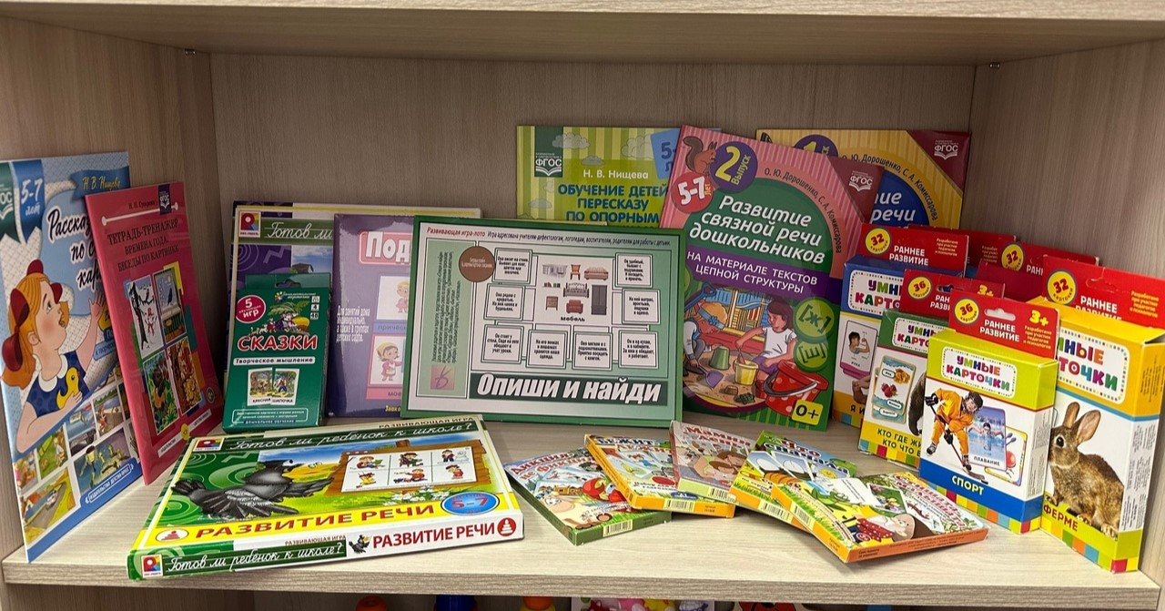
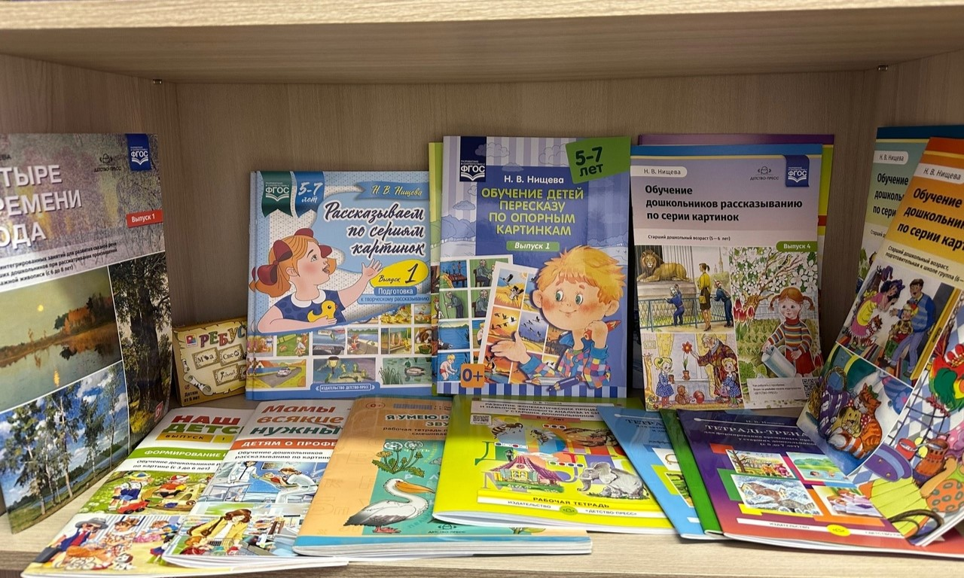
Зона развития словаря и связной речи.

Slide 8
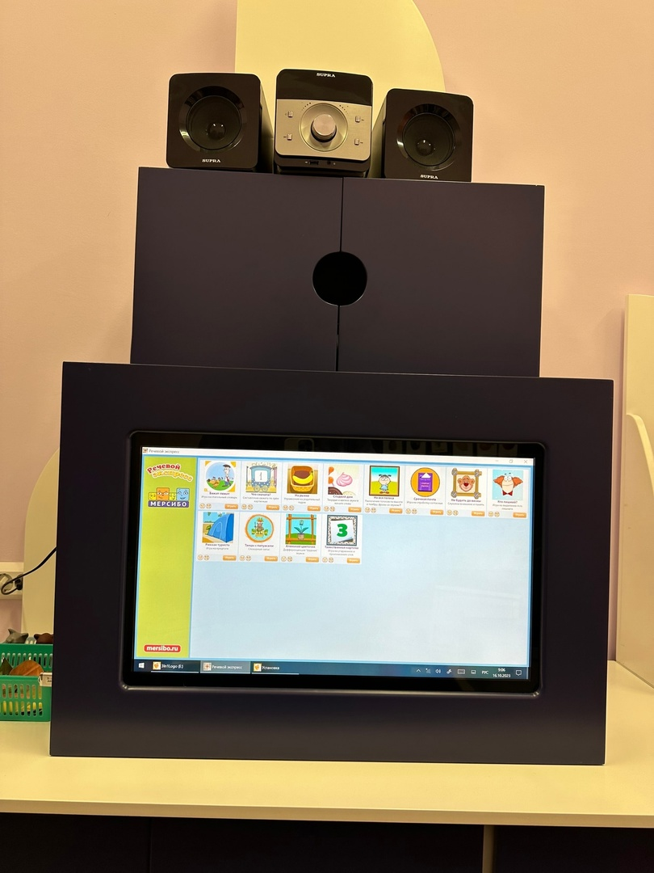
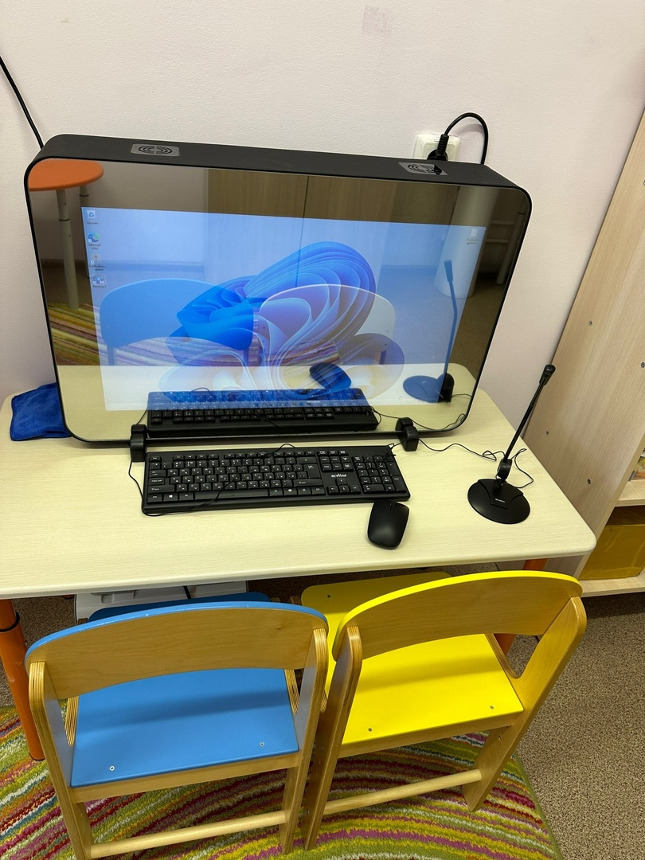
Зона интерактивных игр представлена в виде логошхуны, «умного зеркала».

Slide 9
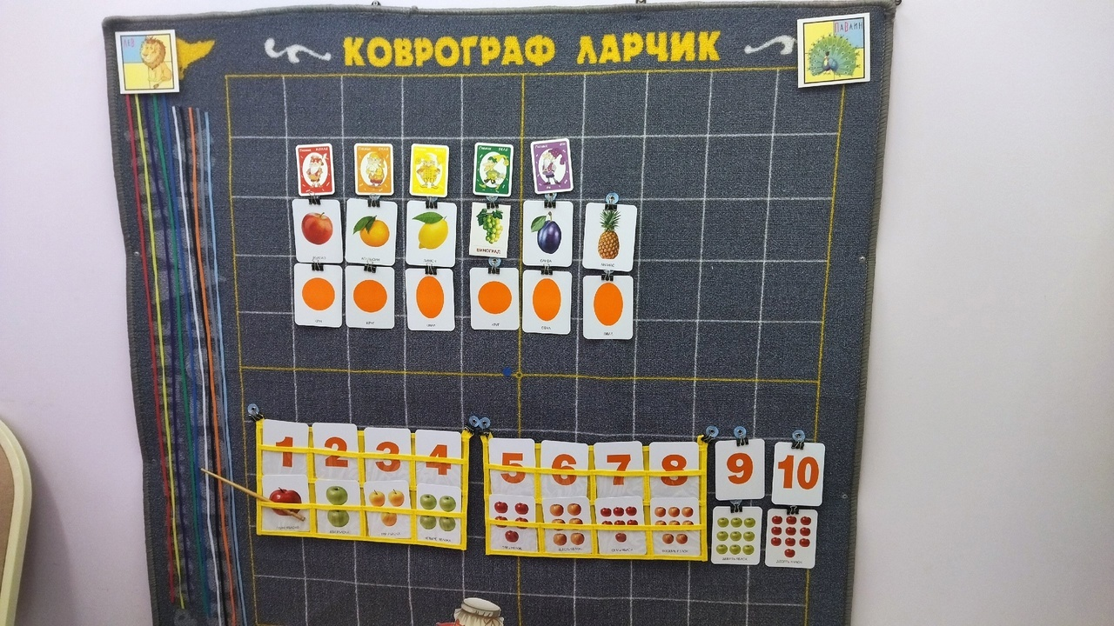
Зона для активизации познавательных процессов представлена в виде «Коврографа ларчика».

Slide 10
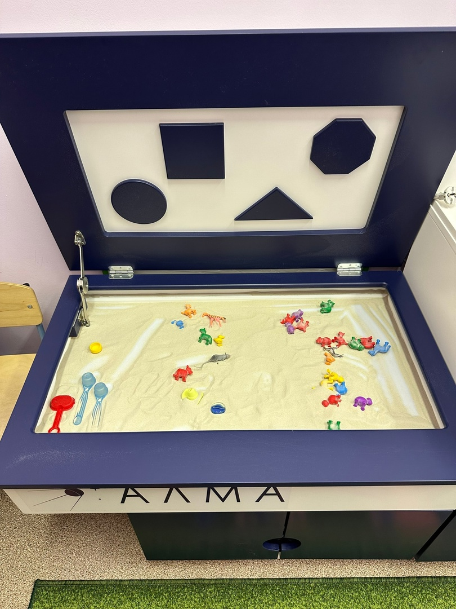
Зона релаксации включает в себя песочный стол с набором мелких игрушек.

Slide 11
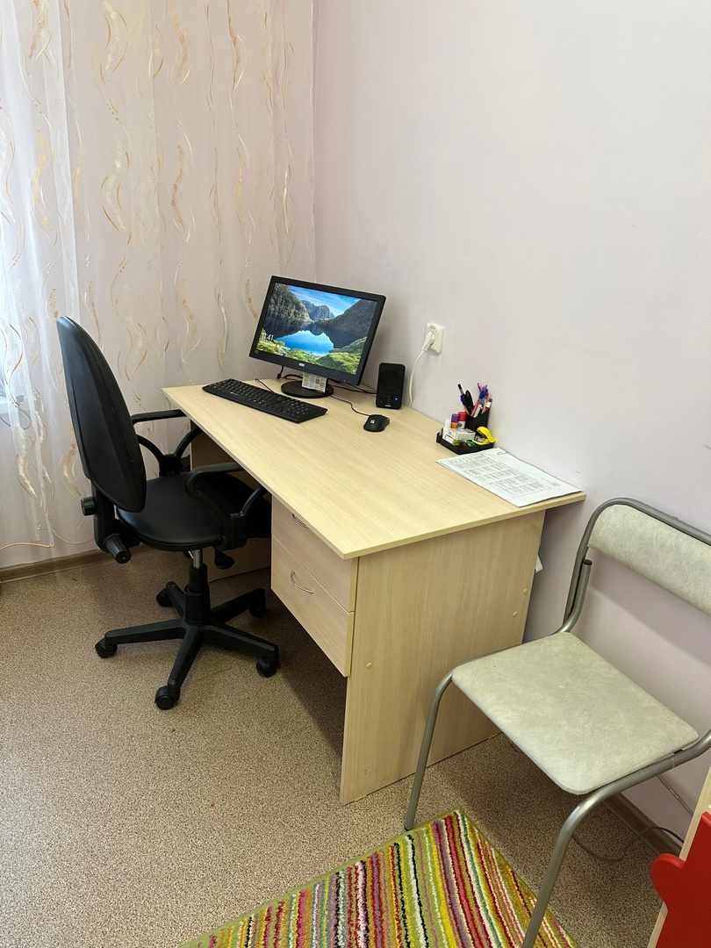
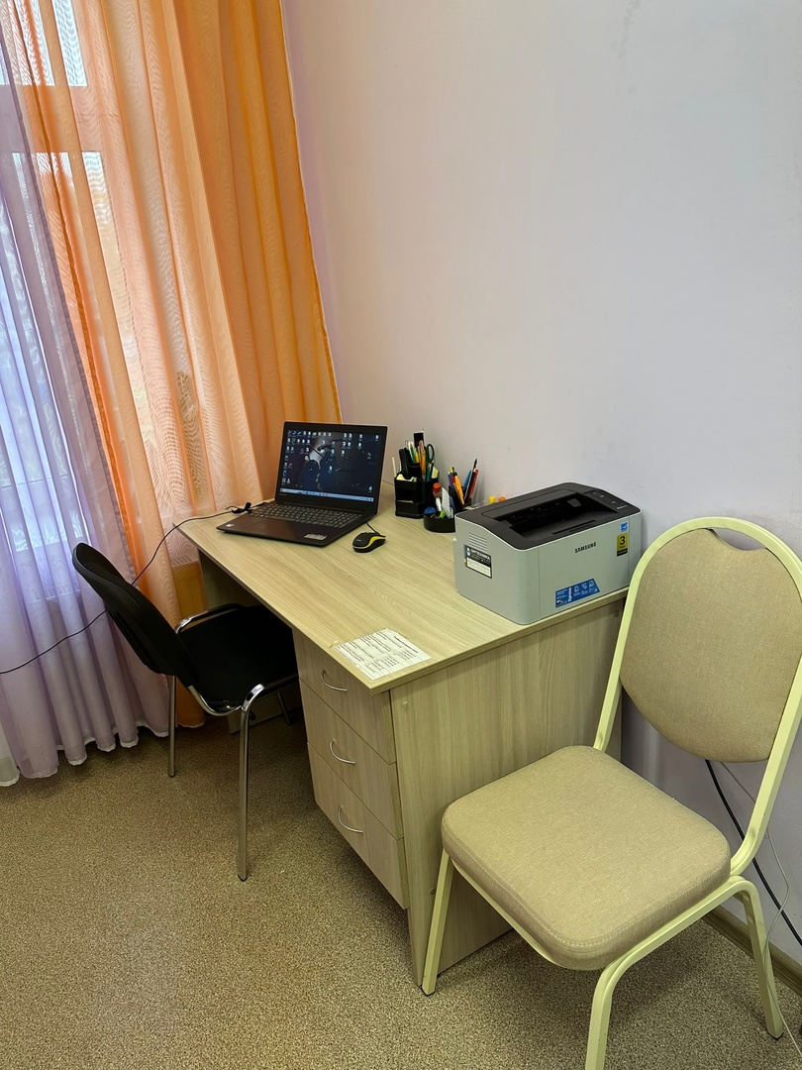
Рабочая зона учителя-логопеда оборудована столом, стулом, компьютером, принтером.

Slide 12
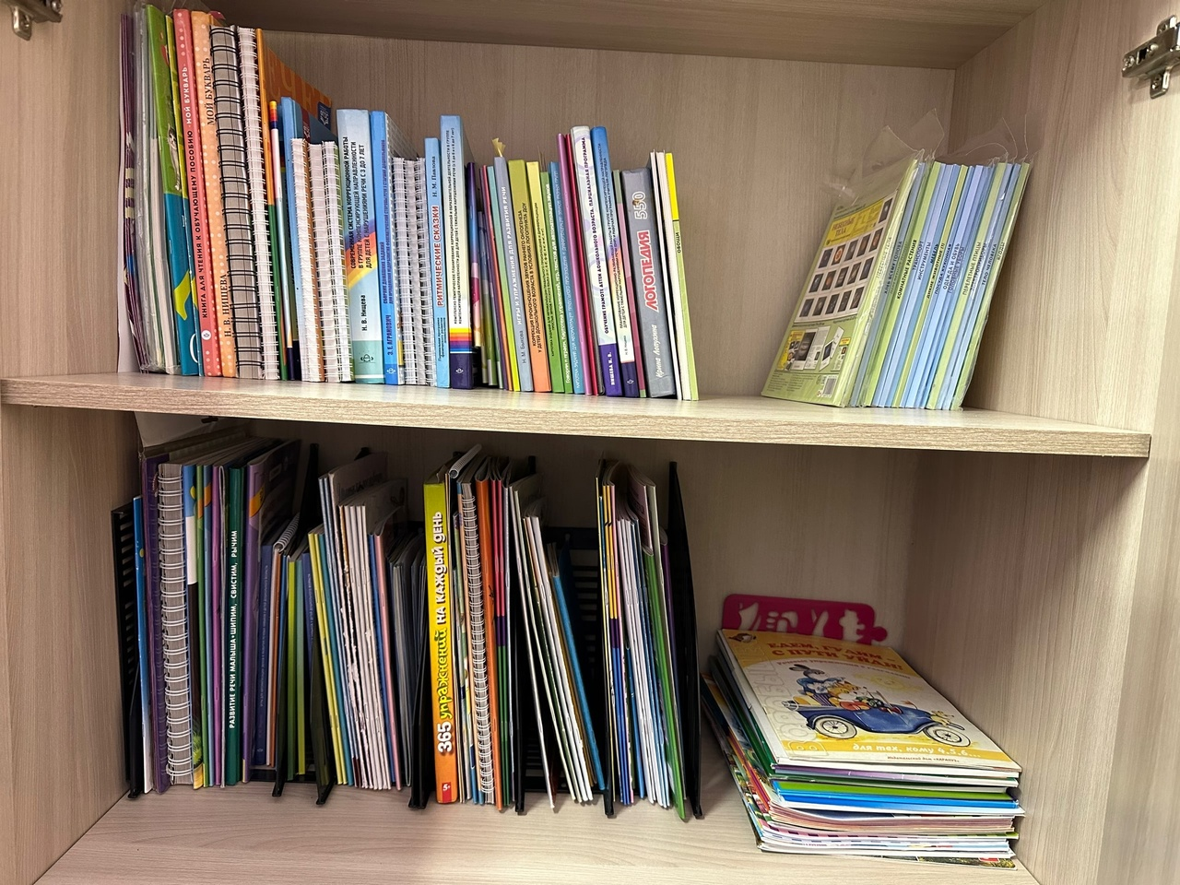
В зоне хранения наглядно-дидактических пособий и документации учителя-логопеда имеются необходимые наглядные и методические пособия, методическая литература.

Slide 13
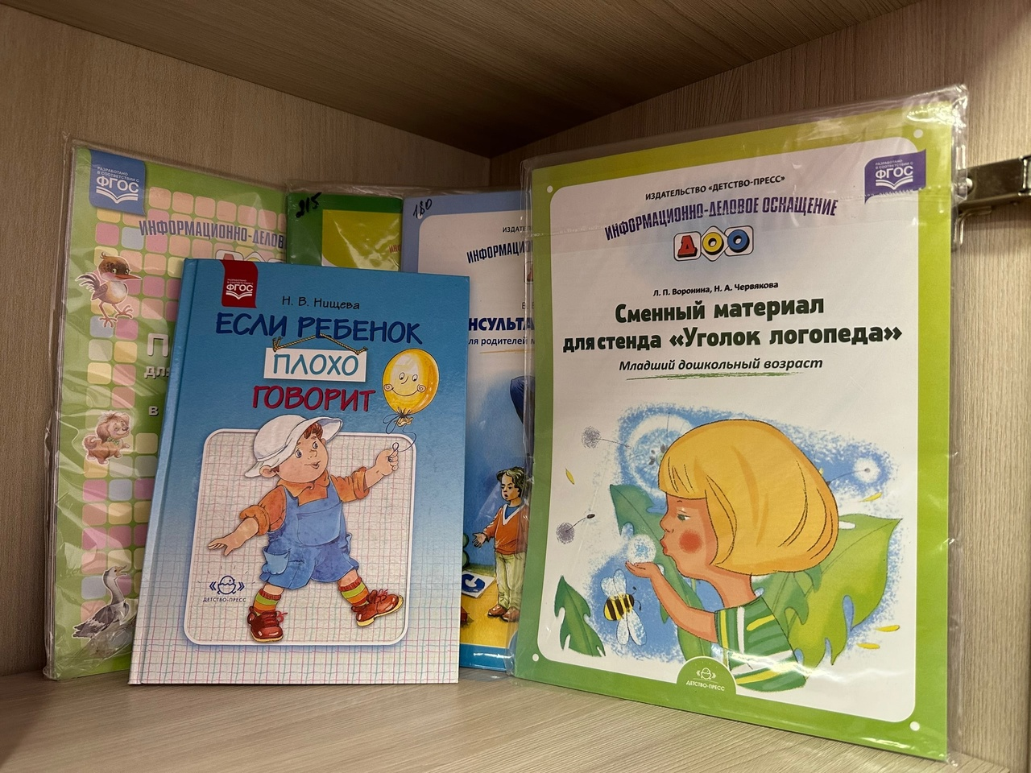
Работа с педагогами и родителями

Slide 14
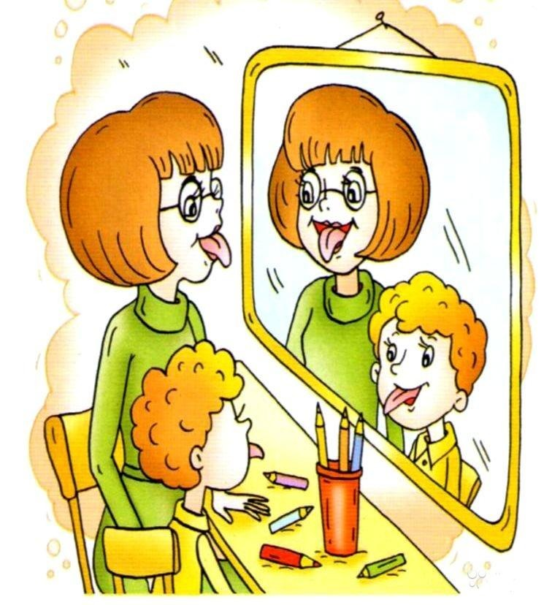
Именно такая развивающая среда помогает учителям – логопедам эффективно организовывать коррекционно- образовательную деятельность с детьми, стимулирует речевое и личностное развитие ребенка.

